Slide 1
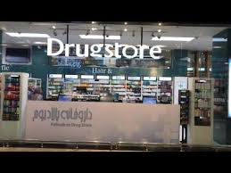
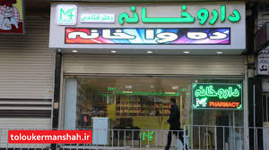


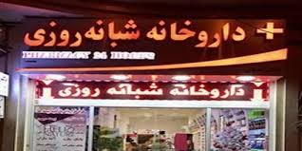
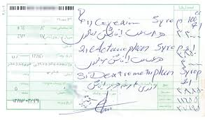

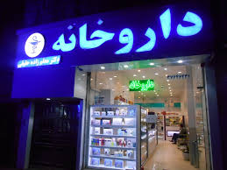

Slide 2

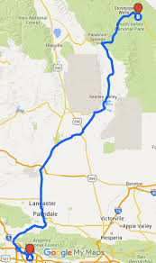
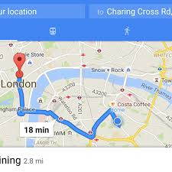

Slide 3
مشکلات:
هدررفت وقت و انرژی مشتری
افزایش تردد و سفرهای شهری
عدم توضیع عادلانه دارو
سفارش دارو از خارج شهر
عدم دسترسی مشتری به دارو

Slide 4
راه حل؟

Slide 5


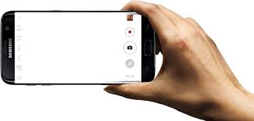

Slide 6
